Slide 1

中国科技发展的辉煌篇章
——结合党的二十届三中全会精神解读

Slide 2
目录
引言
我国科技发展的重大成就
科技发展中的功勋人物
党的二十届三中全会精神在科技领域的体现
结论与展望

Slide 3

PART 01

Slide 4
引言
科技发展的重要性
应对国际竞争
面对世界范围内新一轮科技革命和产业变革深入发展的形势，需要科技创新推动高质量发展，在中国式现代化进程中发挥历史主动、积聚新动能、跑赢新赛道，为中华民族伟大复兴提供强大科技支撑
推动经济高质量发展
科技创新是现代化的内生动力，通过科技创新，可以推动生产力的发展，从而促进经济增长和社会进步
保障国家安全
科技实力是国家的核心竞争力，谁能够占领科技制高点，谁就能在现代化发展中走在前列。只有把关键核心技术掌握在自己手中，才能从根本上保障国家经济安全、国防安全和其他安全

Slide 5
引言
党的二十届三中全会对科技发展的指导意见
深化科技体制改革
01
全会强调了深化科技体制改革的重要性，提出必须坚持问题导向和目标导向相结合的原则，通过改革激发科技人员的积极性、主动性和创造性。这一方针旨在优化科技资源配置，提高科研效率，从而更好地服务于国家的长远发展和国际竞争力的提升
加强国家战略科技力量建设
02
全会还强调了加强国家战略科技力量的建设，这是实现高水平科技自立自强的关键。通过强化国家实验室体系、优化科研机构布局等措施，全面提升国家科技创新能力，确保在关键核心技术上实现突破，支持经济社会持续健康发展

Slide 6
PART 02

Slide 7
我国科技发展的重大成就
1
2
3
4
5
5G技术的全球领先
人工智能的快速发展和应用
量子计算机的突破
嫦娥五号月球探测器的成功
北斗导航系统的全面建成

Slide 8



我国科技发展的重大成就
5G技术的全球领先
量子计算机的突破
人工智能的快速发展和应用

Slide 9
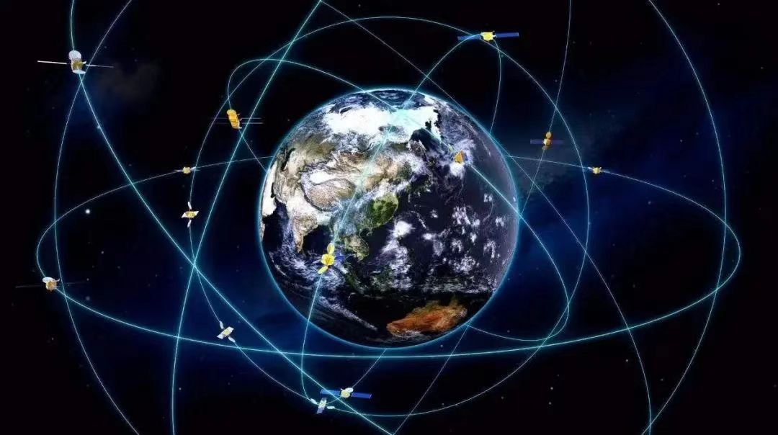


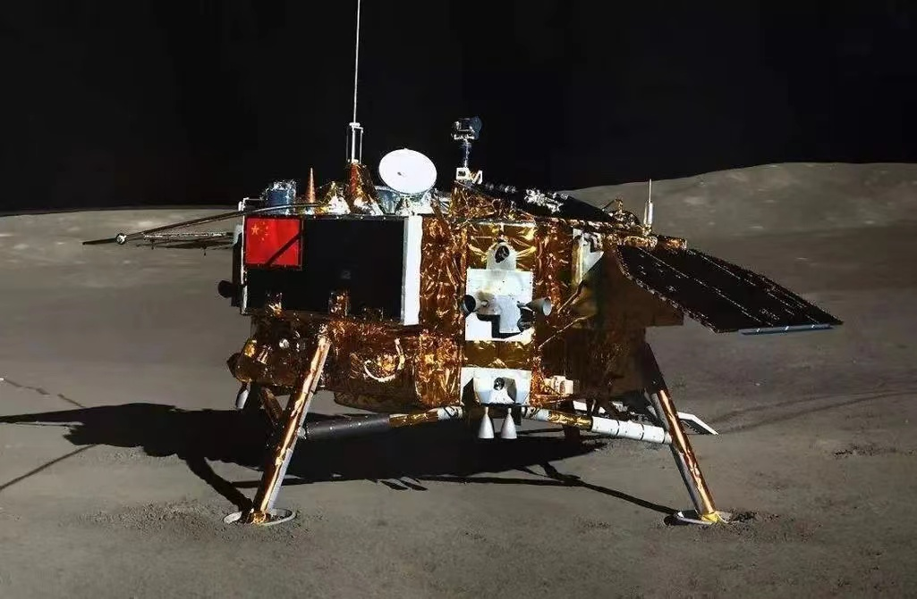
我国科技发展的重大成就
嫦娥五号月球探测器的成功
北斗导航系统的全面建成

Slide 10
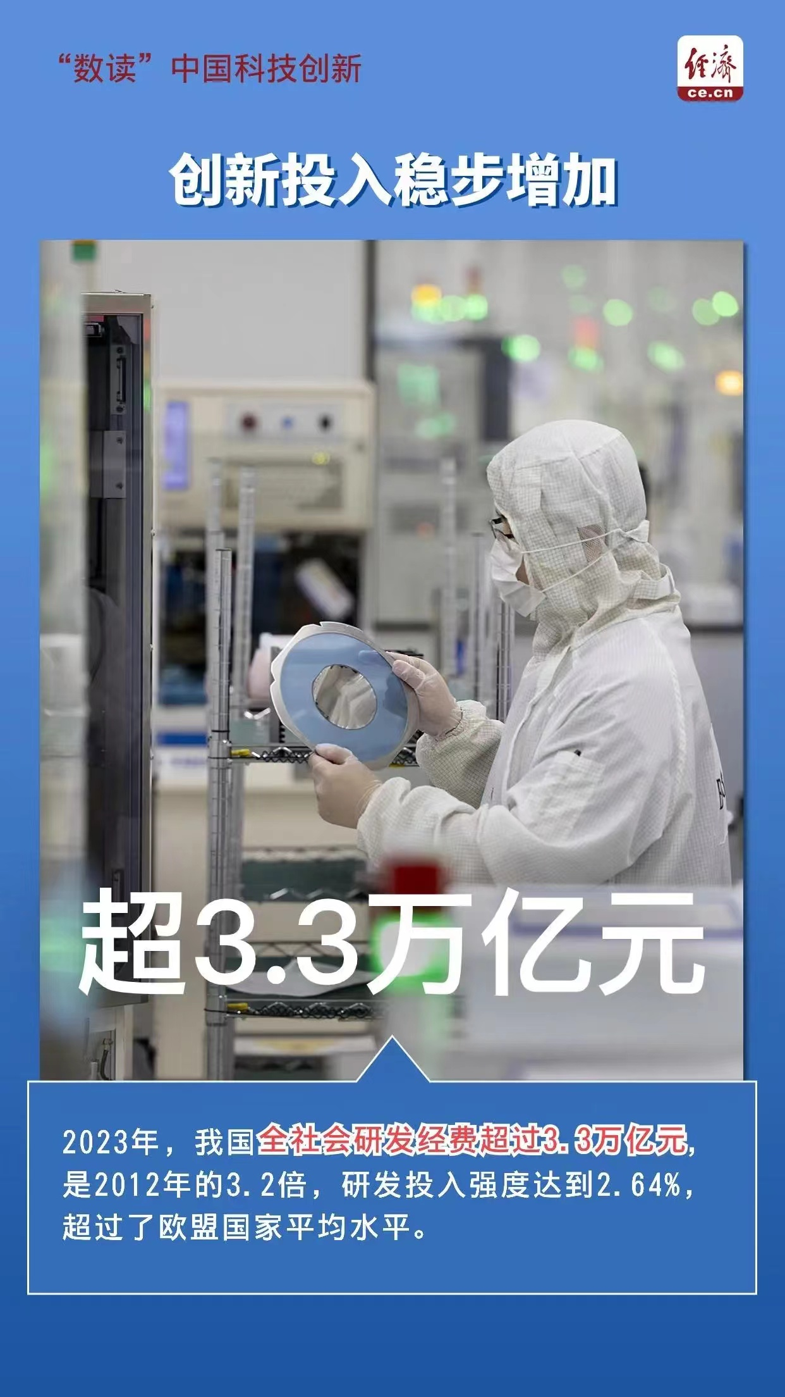
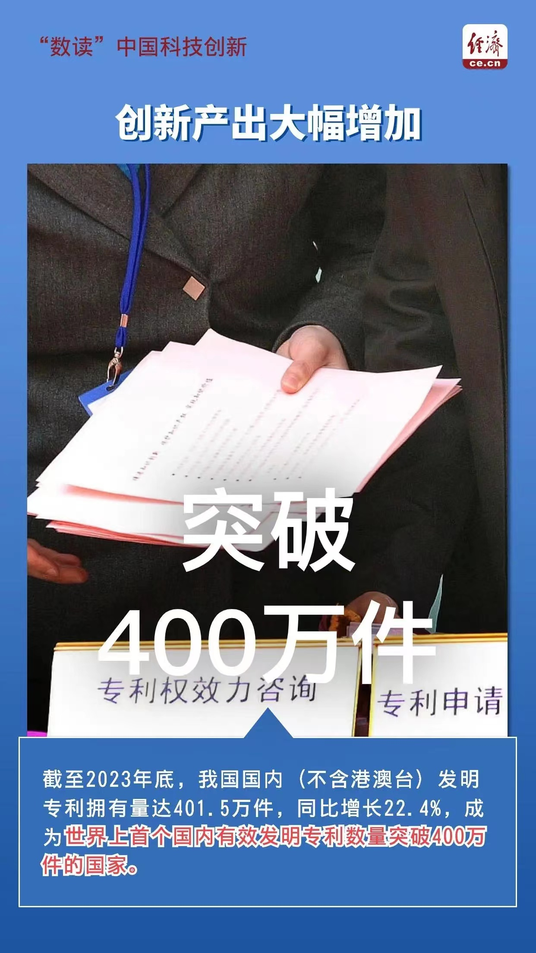
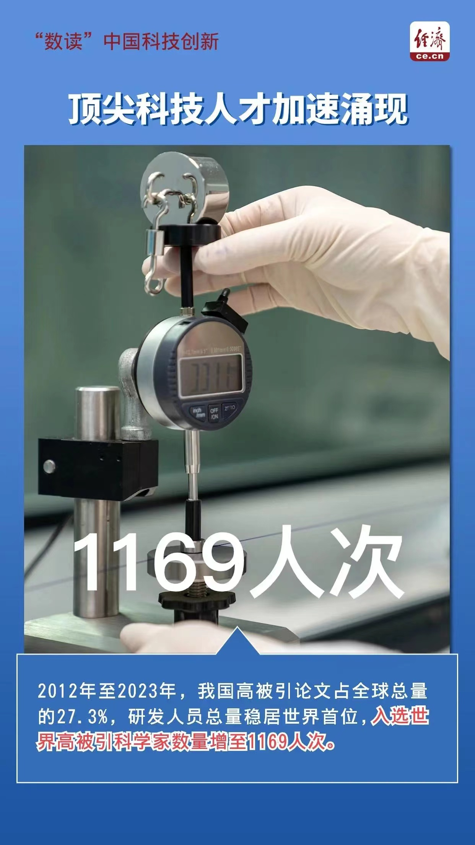
我国科技发展的重大成就

Slide 11
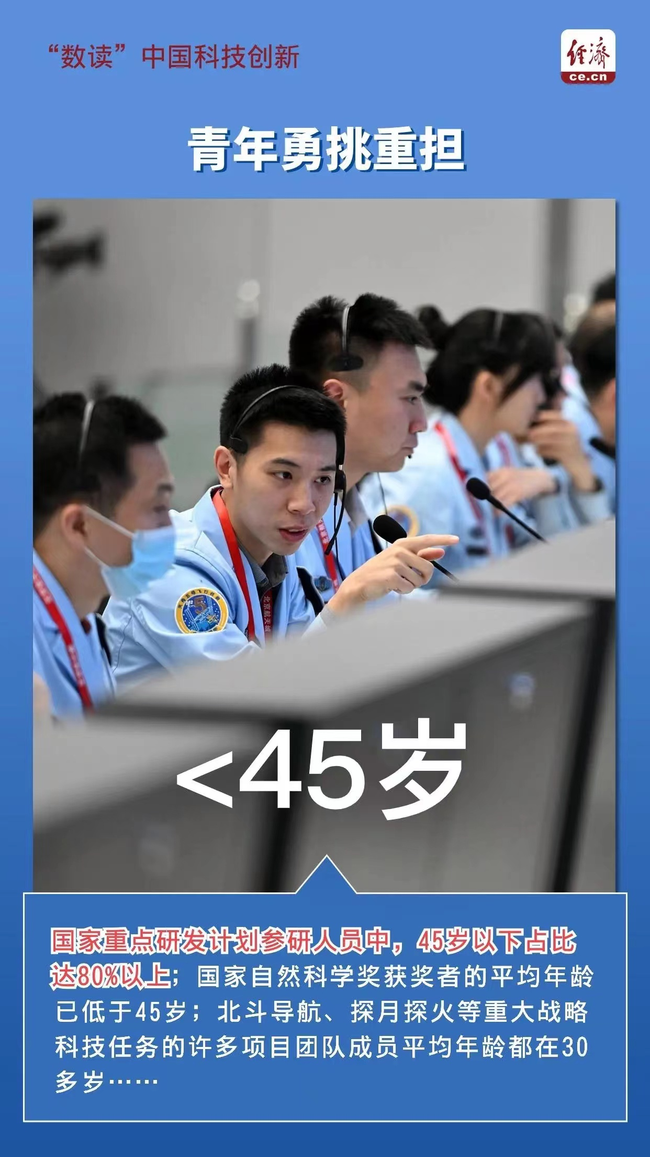
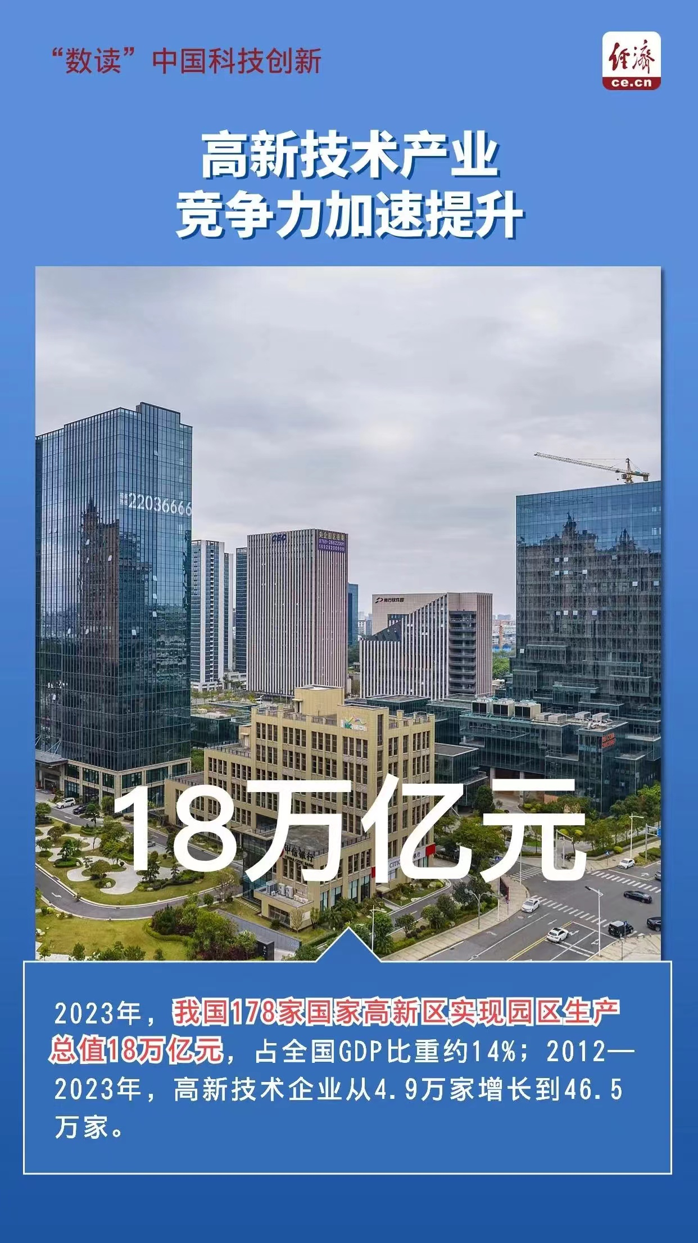
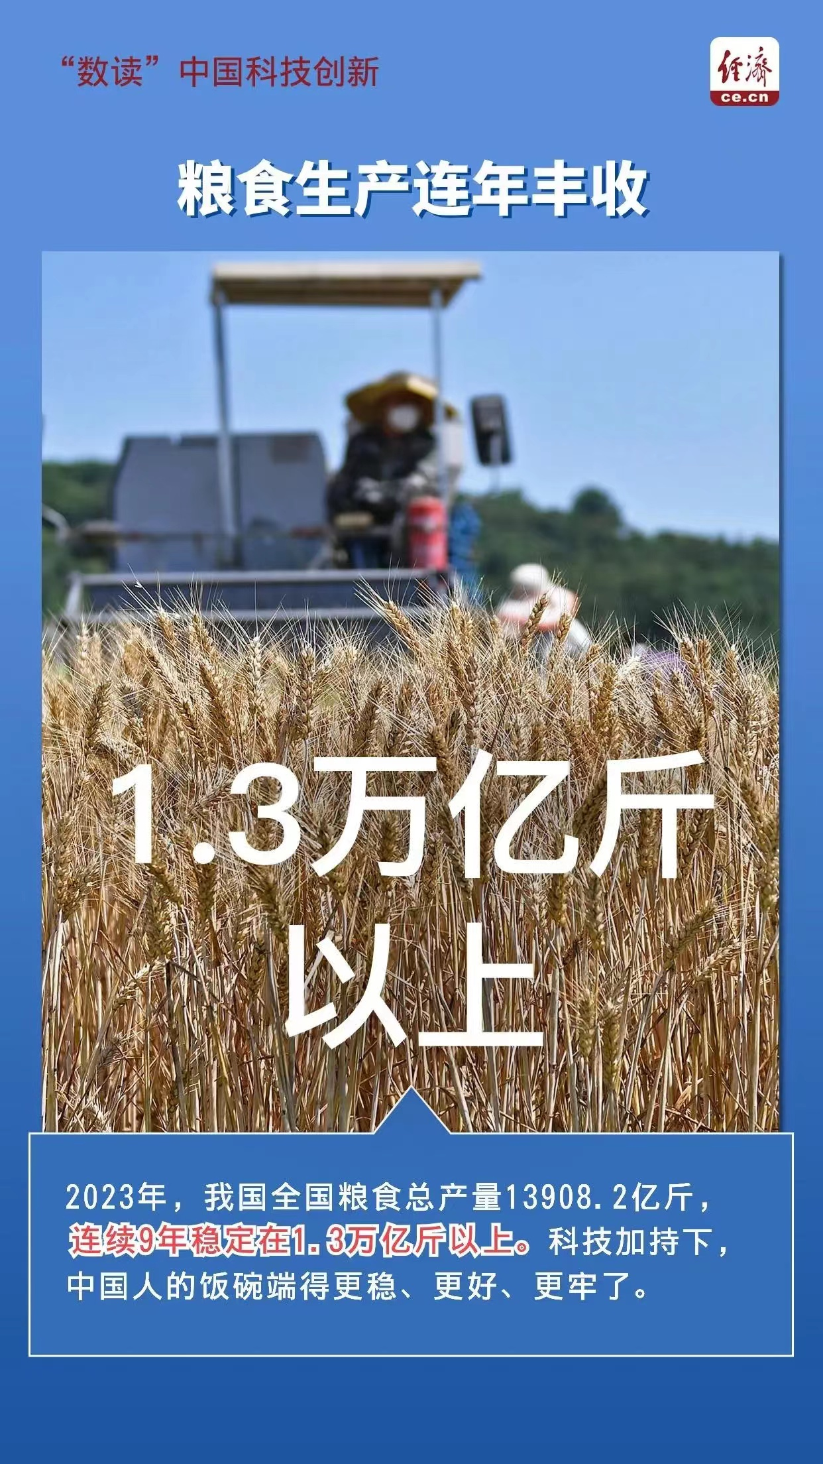
我国科技发展的重大成就

Slide 12
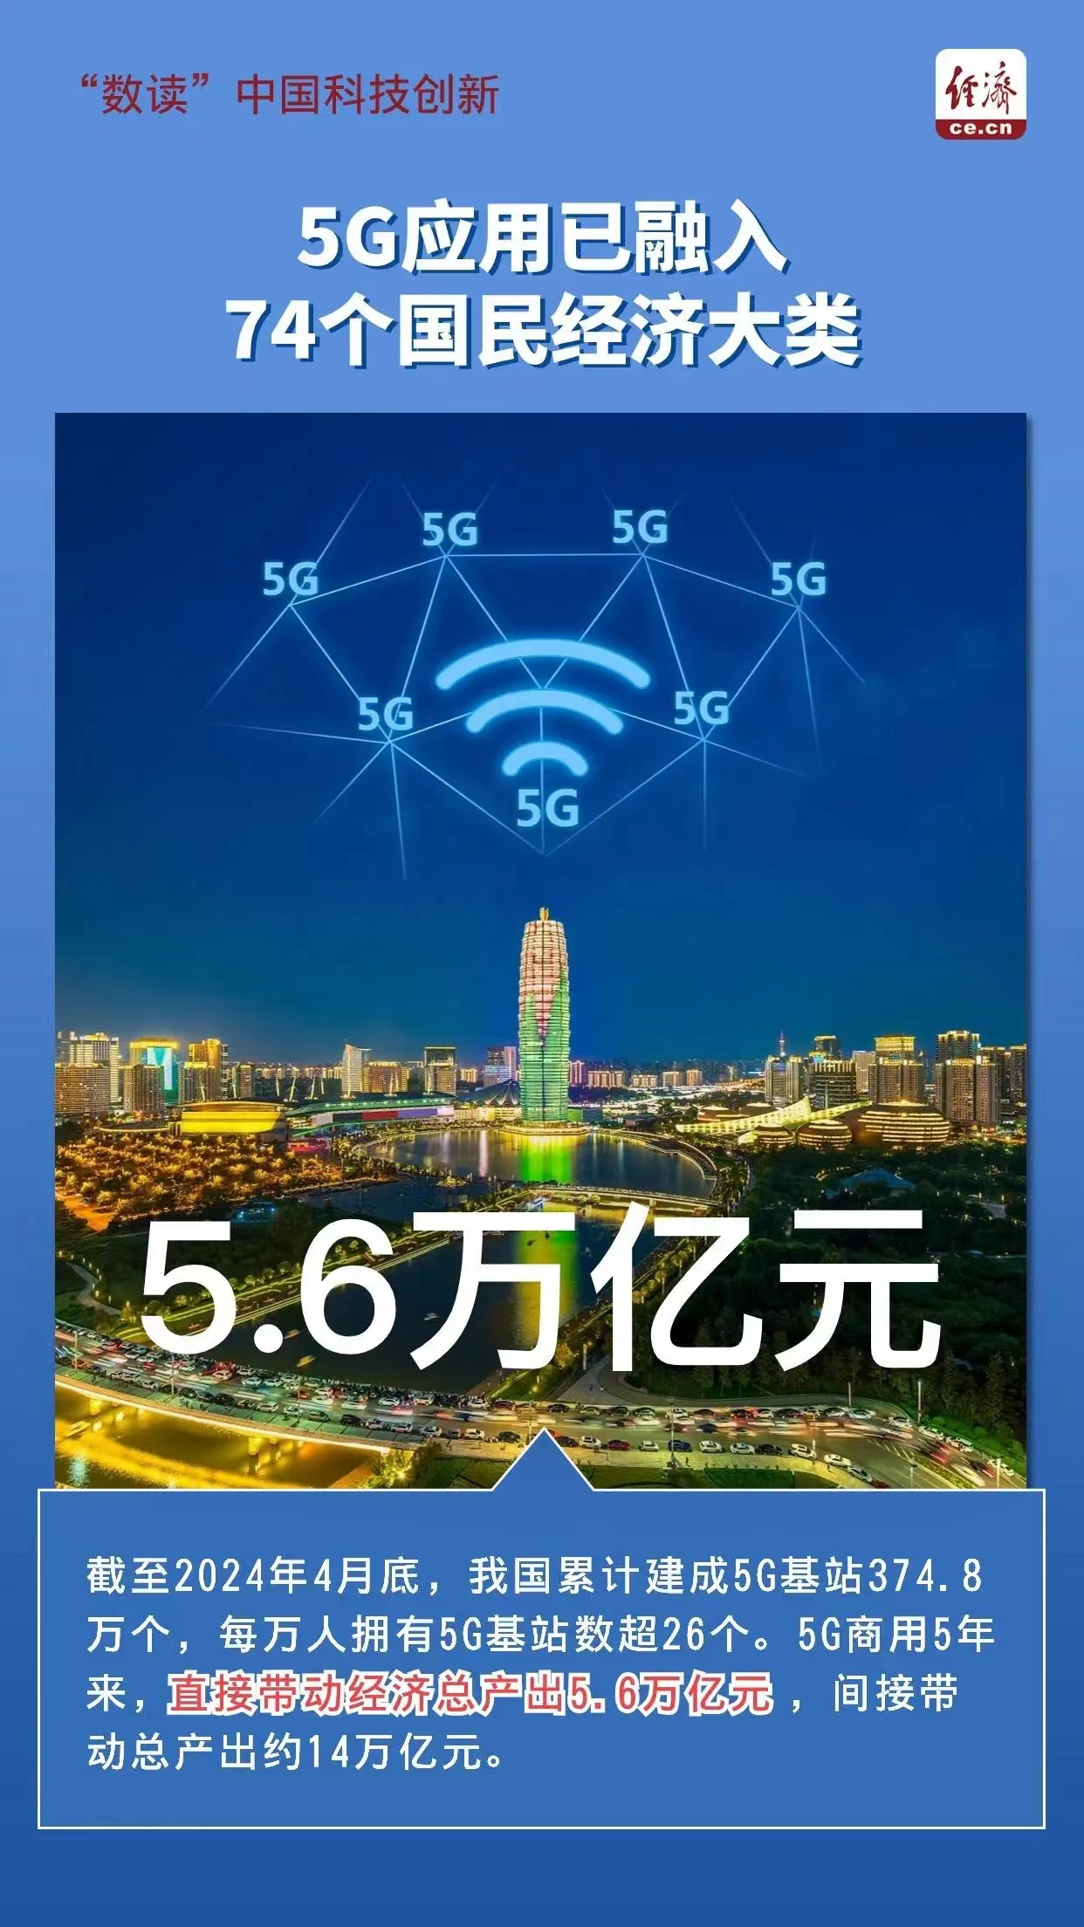
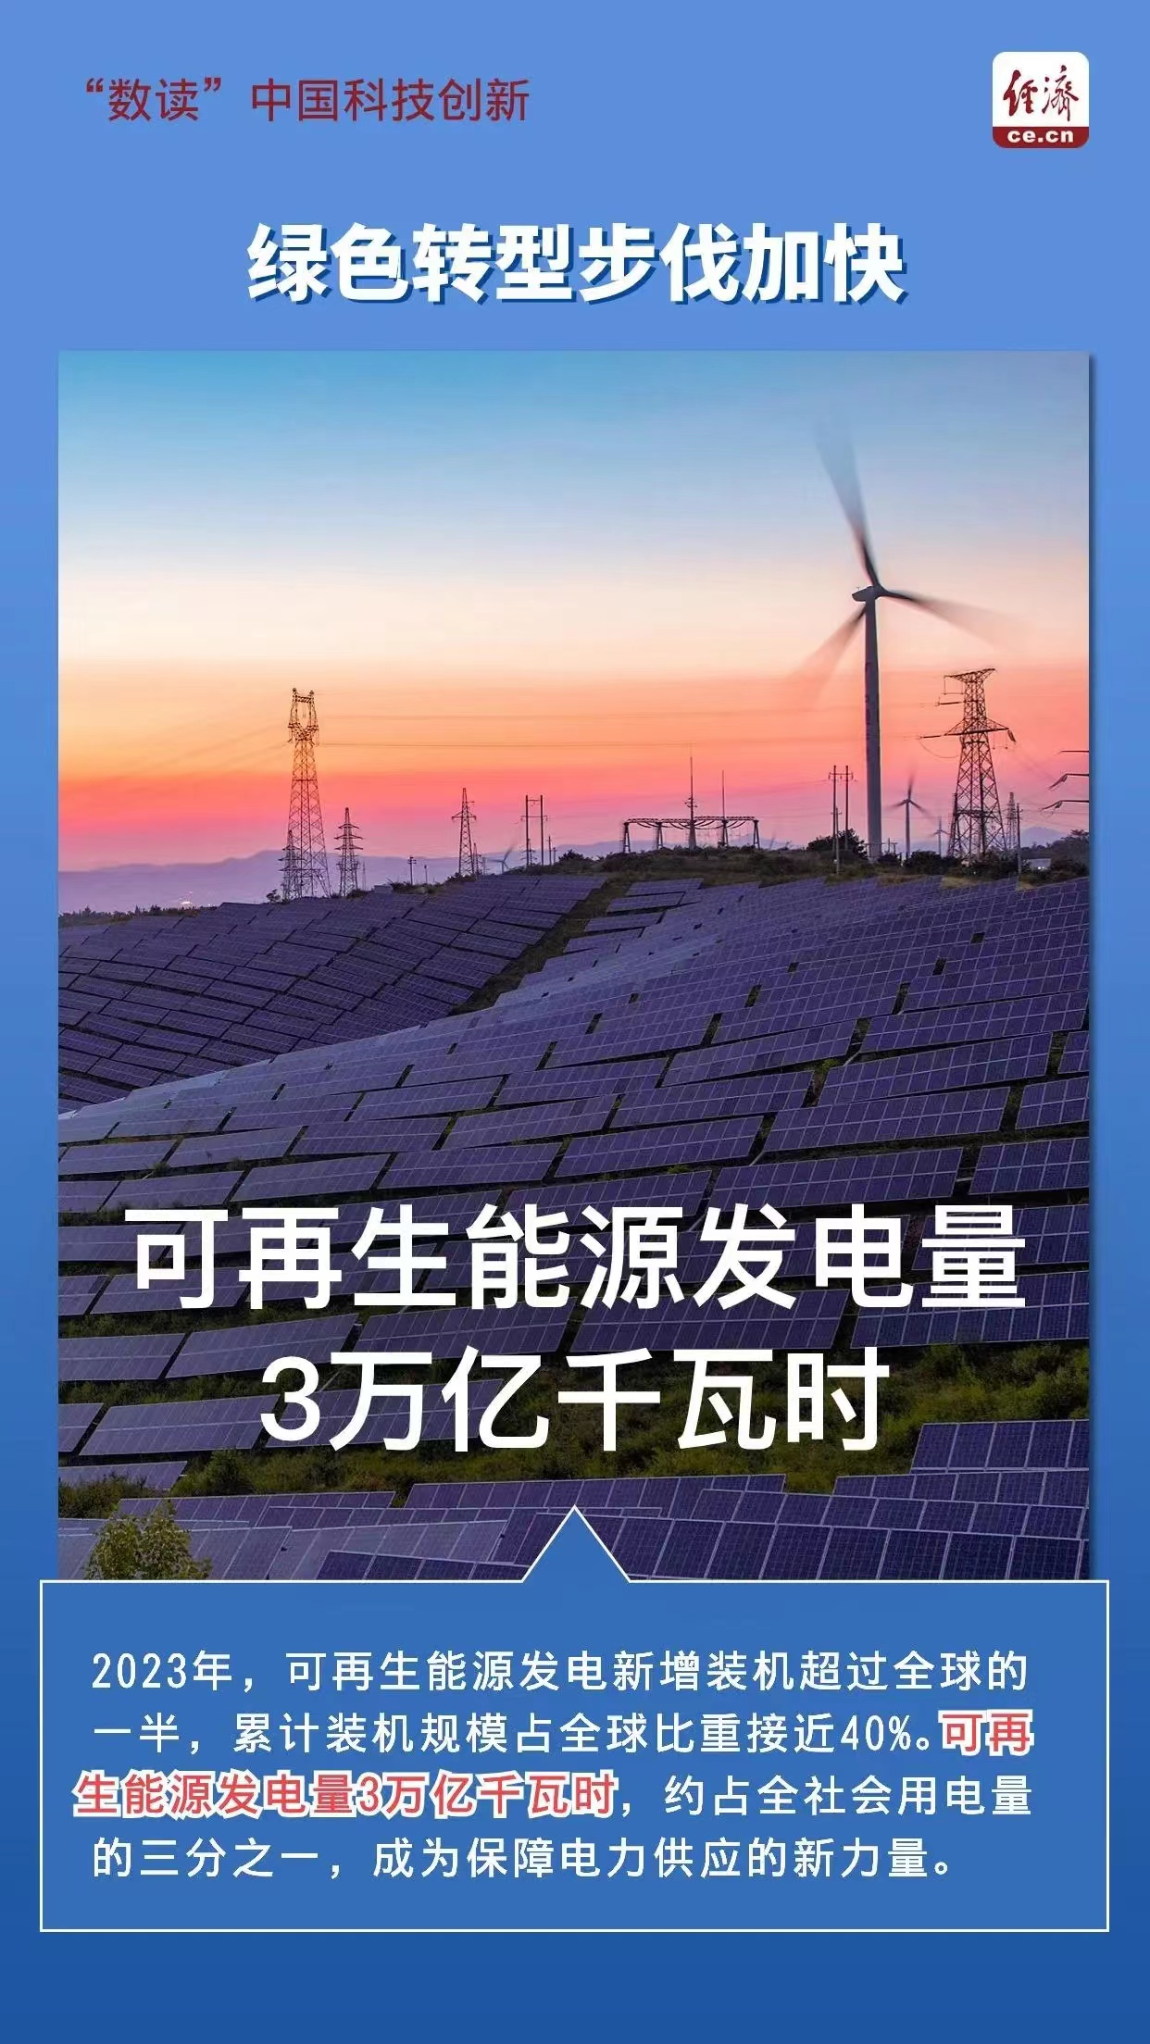
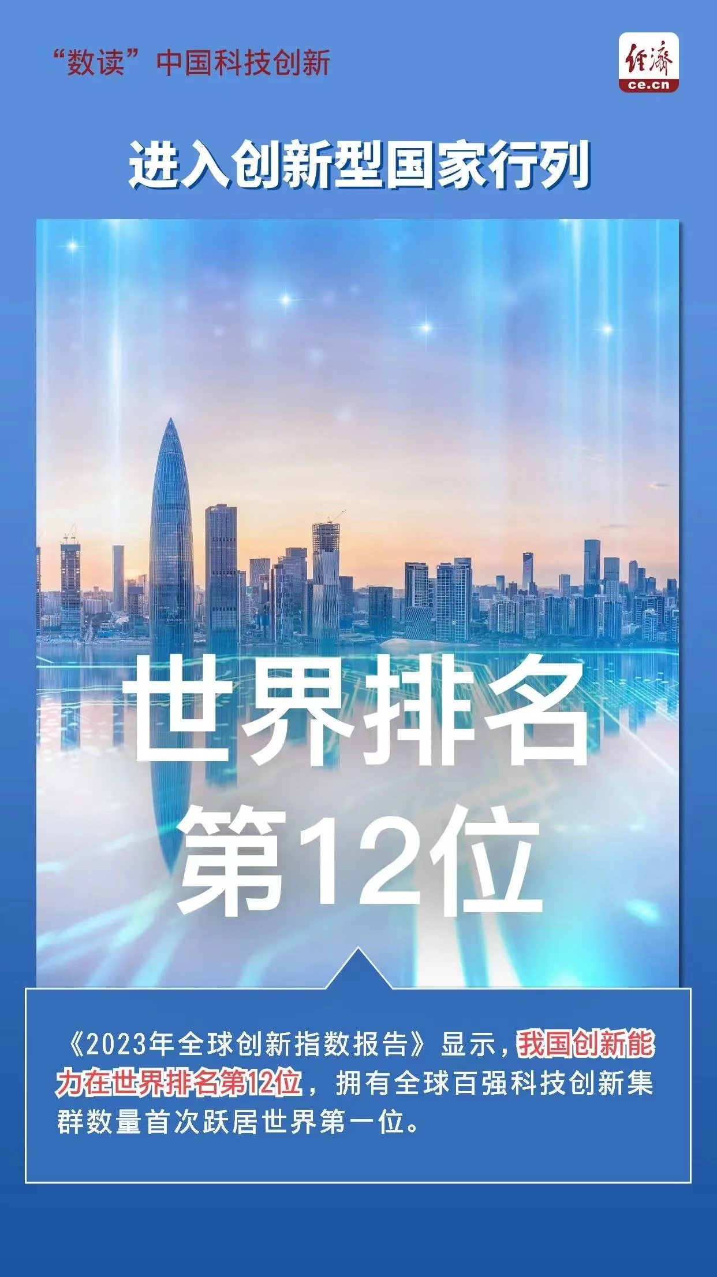
我国科技发展的重大成就

Slide 13
PART 03

Slide 14
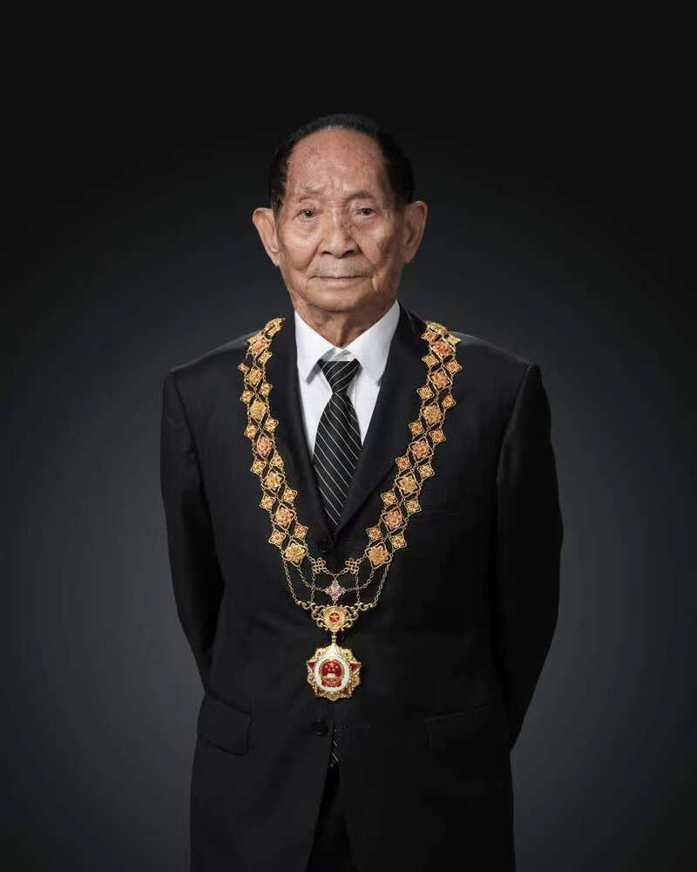
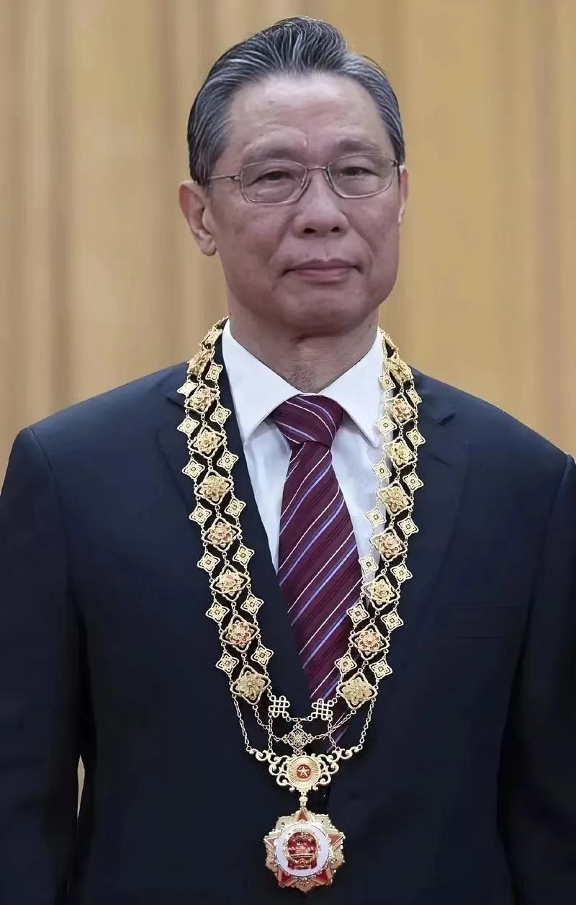
科技发展中的功勋人物
袁隆平
钟南山

Slide 15
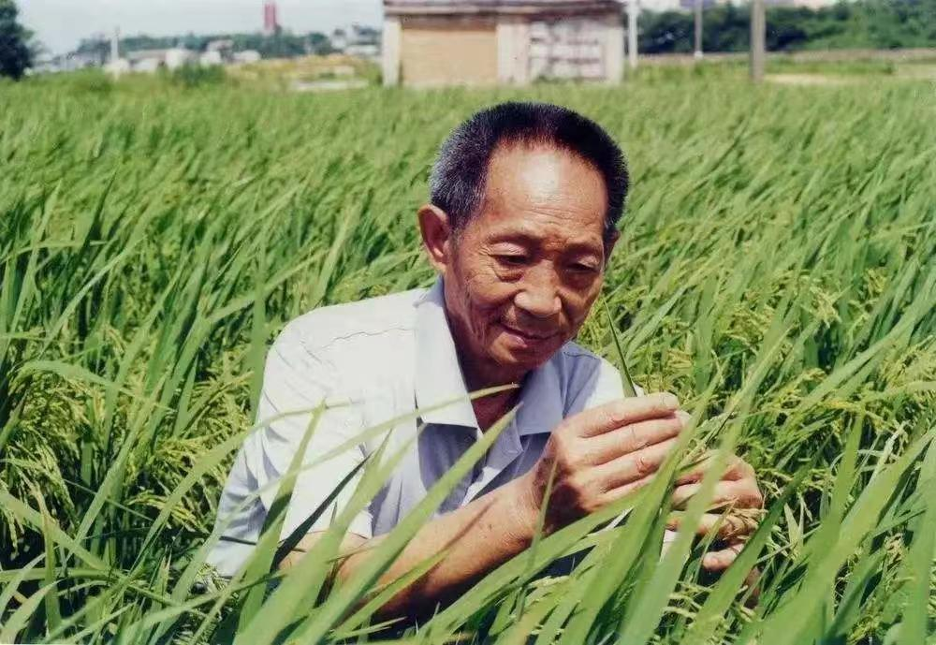

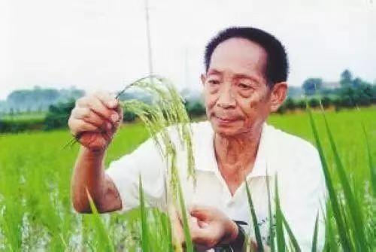
科技发展中的功勋人物
袁隆平
科研贡献：袁隆平被誉为“杂交水稻之父”，他的研究彻底改变了全球的粮食生产面貌。袁隆平团队成功培育出高产的杂交水稻品种，这些品种不仅大幅提高了水稻单产，还极大地改善了稻米的品质。
社会影响：袁隆平的研究成果极大缓解了中国的粮食压力，对全球粮食安全作出了巨大贡献。通过国际合作，他将杂交水稻技术推广到世界各地，帮助解决了许多国家和地区的粮食问题。

Slide 16


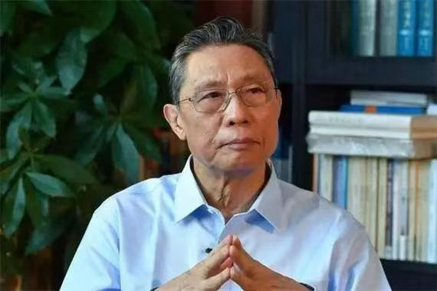
科技发展中的功勋人物
钟南山
医学贡献：钟南山是中国呼吸疾病研究的领军人物，尤其在抗击SARS和COVID-19疫情中发挥了关键作用。他的研究团队在病毒学、流行病学和临床治疗方面取得了一系列重要成果。积极参与公共卫生政策的制定和实施。
社会影响：钟南山的工作不仅限于国内，他的研究成果和防疫经验也被国际社会广泛认可和采纳，为全球公共卫生安全作出了贡献。

Slide 17
PART 04

Slide 18
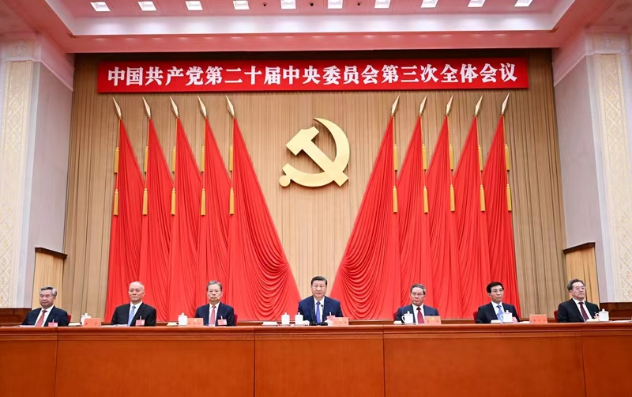
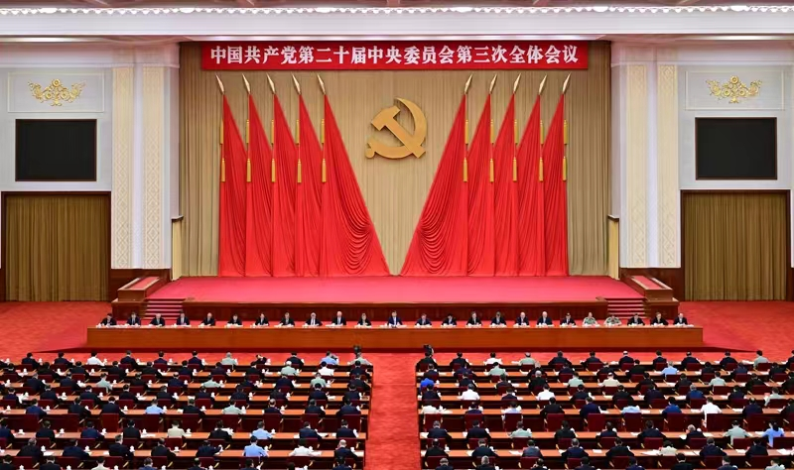
党的二十届三中全会精神在科技领域的体现
创新驱动发展战略的深入实施
1
全会强调了创新是引领发展的第一动力，必须深化创新驱动发展战略。这意味着要通过科技创新来推动产业升级，加快转变经济发展方式，实现高质量发展。
科技自立自强的重要性
2
全会提出要坚持科技自立自强，这是国家发展的战略支撑。这要求中国在关键核心技术上实现突破，减少对外依赖，确保国家安全和长远发展。
加强国际科技合作与交流
3
全会指出要加强国际科技合作与交流，积极参与全球科技治理。这表明中国愿意在开放的条件下推进科技创新，通过国际合作促进科技进步，同时分享科技成果，为全球科技发展做出贡献。

Slide 19
PART 05

Slide 20
结论与展望
总结我国科技发展的辉煌成就
战略高技术领域取得新跨越
“嫦娥”揽月、“天和”驻空、“天问”探火等标志着我国在战略高技术领域实现了新的跨越， 北斗导航、云计算、人工智能等展示了我国在新兴技术应用方面的强大实力。
科技创新成果丰硕
在量子通信、人造太阳、纳米催化等领域取得了一大批原创性重大成果的同时，成功组织了一批重大研究任务。我国在多项科技创新领域处于国际领先水平。
国家创新体系建设提质加速
全球百强科技创新集群数量跃居世界首位、 全社会研究与试验发展经费支出规模稳居世界第二、创新能力综合排名跃升至2023年的第12位等。
科技创新引领高质量发展
科技创新成为引领经济高质量发展的第一动力，集成电路、人工智能等新兴产业蓬勃发展，多年持续保持世界第一制造大国地位

Slide 21


结论与展望
对未来科技发展的展望和期待
科技创新引领全球
中国致力于在2035年之前成为全球科技创新的领导者。通过强化基础研究和应用研究，中国希望在量子信息科学、生物技术、人工智能等前沿领域取得重大突破。这不仅有助于提升国家竞争力，还将推动相关产业的快速发展，为经济增长提供新动力。
01
构建绿色可持续发展模式
中国正努力实现从高速增长向高质量发展的转变，重视环境保护和资源节约。通过推广新能源技术和绿色制造，以及实施严格的环保政策，中国期望在未来几十年内建立一个更加可持续的经济体系。这一战略不仅有助于应对全球气候变化挑战，还能促进国内外环境的持续改善。
02

Slide 22
感谢您的观看
制作人：张焕斌

